Slide 1

הנוכח הנפקד:
הכיבוש במערכת החינוך הישראלית
פרופ' אבנר בן-עמוס
בית הספר לחינוך
אוניברסיטת תל-אביב

Slide 2
א. הקדמה:
  מדוע צריך ללמד על הכיבוש?
  איך צריך ללמד על הכיבוש?
ב. מה בעצם לומדים על הכיבוש?
חינוך פורמלי
  אזרחות
  היסטוריה
  גאוגרפיה
חינוך בלתי פורמלי
  "ביקורים בארץ האבות"
  "ההר כערש האומה"
ג. סכום:
הכיבוש נוכח, אך למעשה נפקד

Slide 3
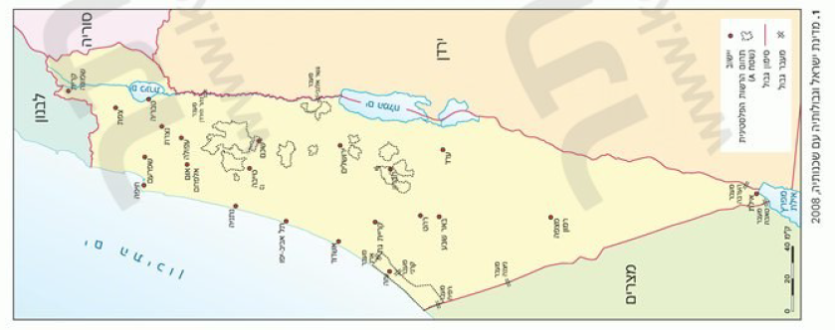
ספר הלימוד:
ישראל במאה ה-21
מחברים:
איריס גרייצר צביה פיין
מאירה שגב
שם ההוצאה: מט"ח
שנת ההוצאה: תשס"ט, 2009
על-יסודי
פרק מבוא: גבולות ישראל
(עמ' 6)

Slide 4
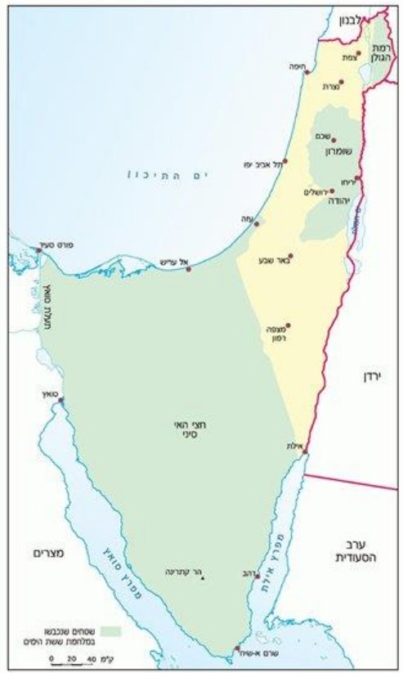
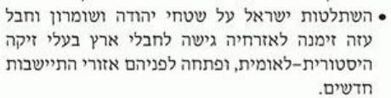
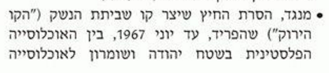

הגבולות בעקבות מלחמת ששת הימים (1967) ומלחמת יום כיפור (1973)
(עמ' 12)
ספר לימוד:
ישראל במאה ה-21

Slide 5
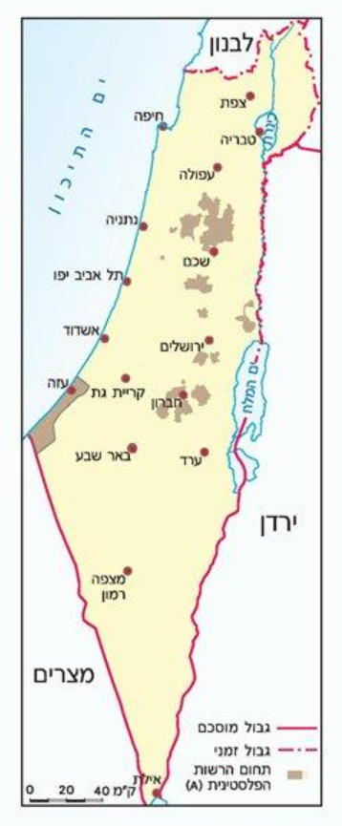
גבולות ישראל 2008
(עמ' 13)
ספר לימוד:
ישראל במאה ה-21

Slide 6
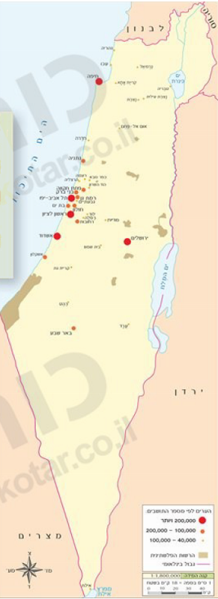
ספר הלימוד:
יוצאים מהמפה
מחברים: צביה פיין
ענת בסר
שירה גודמן
שם ההוצאה: מט"ח
שנת ההוצאה: תשס"ט, 2009
ביה"ס היסודי
מפת הערים הגדולות
(עמ' 111)

Slide 7
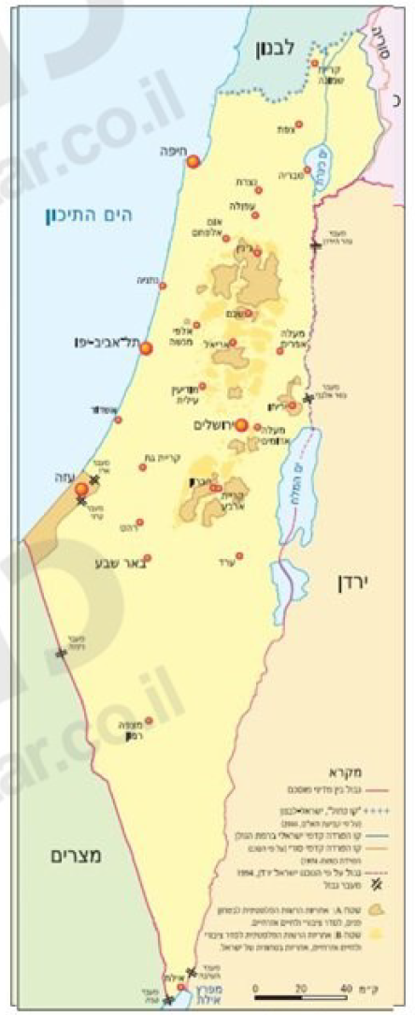
ספר הלימוד:
חוקרים ארץ
מחברים:
אופירה גל
איריס שילוני
בילי סביר
מיכל שוורץ
דפנה יזרעאל
שם ההוצאה: מט"ח
שנת הוצאה: תשע"ה-2015
ביה"ס היסודי
גבולותיה של מדינת ישראל
(עמ' 10)

Slide 8
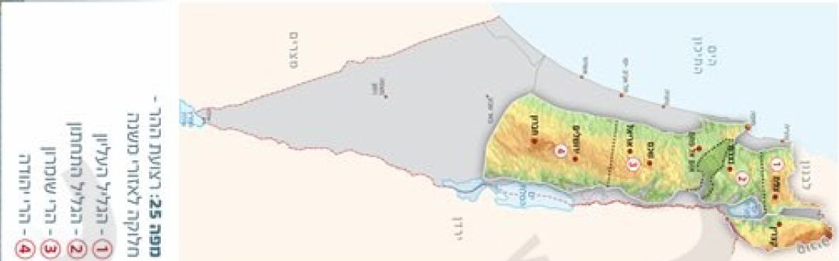
רצועת ההר-
יחסי הגומלין אדם-הר
(עמ' 154)
ספר לימוד:
חוקרים ארץ

Slide 9
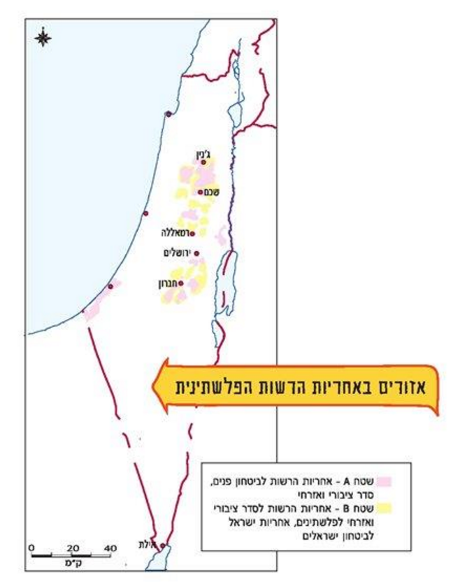
ספר הלימוד:
לחיות יחד בישראל ד'
מחברים: צביה פיין
אביטל דרורי
שם ההוצאה: מט"ח
שנת ההוצאה: תשס"ה 2005
ביה"ס היסודי
היכרות עם הישובים בישראל
עמ' 7))

Slide 10
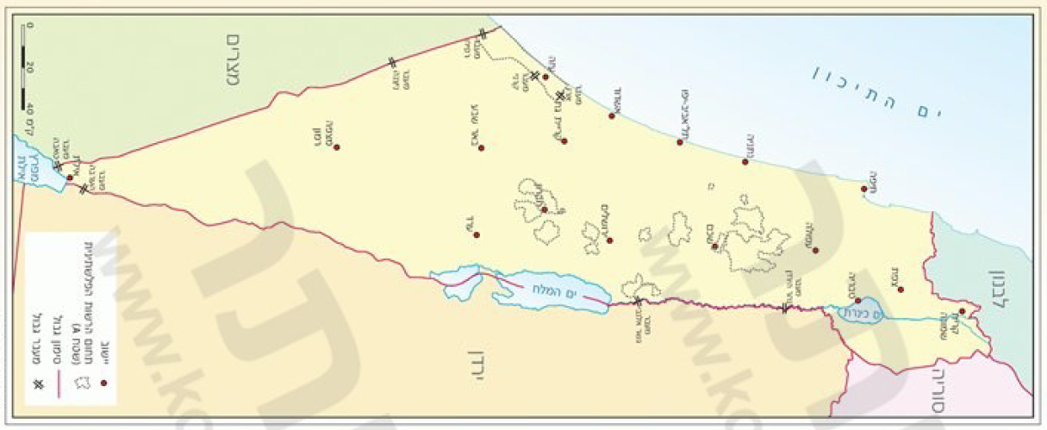
ספר הלימוד:
ישראל, האדם והמרחב
מחברים: צביה פיין
מאירה שגב
רחלי לביא
שם ההוצאה: מט"ח
שנת ההוצאה: תשס"ב 2007
על-יסודי
גבולות ישראל
(עמ' 7)

Slide 11
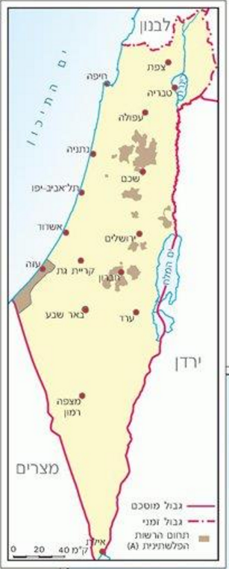
גבולות ישראל כיום, 2006
(עמ' 9)
ספר לימוד:
ישראל, האדם והמרחב

Slide 12
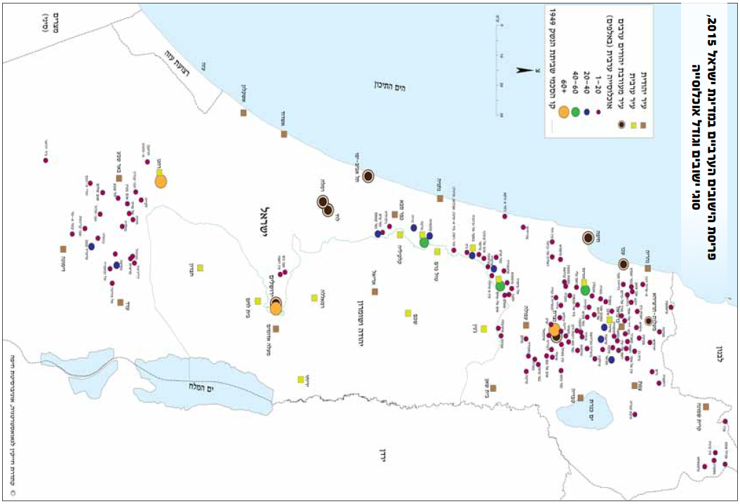
ספר לימוד באזרחות:
להיות אזרחים בישראל
מחברים:
ורדה אשכנזי
בלהה אלפרסון
תמיר דובי
דנה שטרקמן
שם ההוצאה: משרד החינוך
שנת ההוצאה: תשע"ו 2016
על-יסודי
השסע הלאומי:
בין האזרחים היהודים והערבים
(עמ' 463)

